Slide 1






資料操作、資料清理與整併
從資料到洞見的關鍵步驟
講師：JC Wang

Slide 2


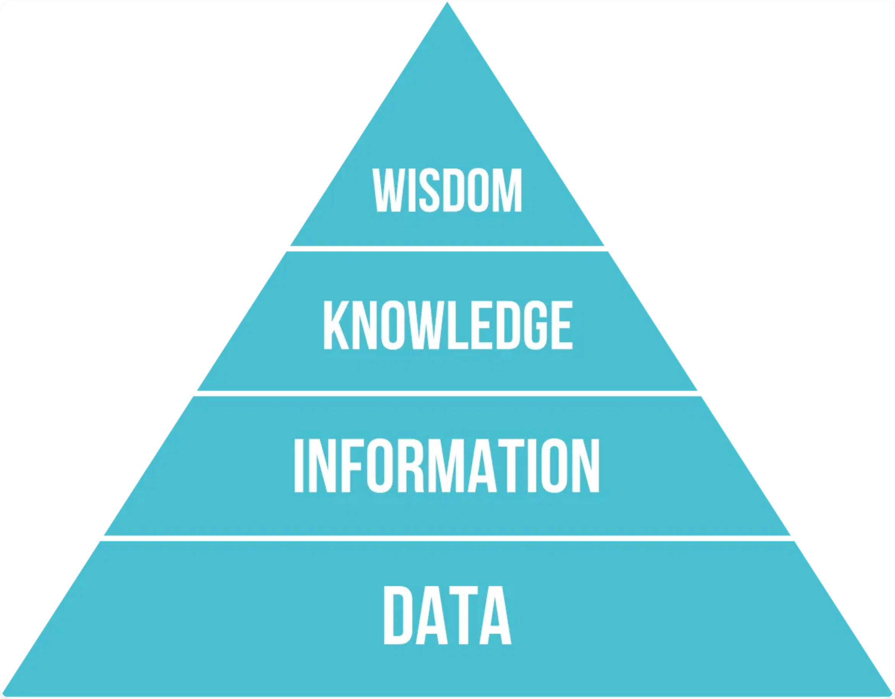


為什麼需要資料操作？
從資料到資訊，從資訊到決策
原始資料本身沒有價值，必須經過處理、分析和解釋，才能轉化為有
意義的資訊，進而支持決策。
例如：銷售交易紀錄 → 客戶購買模式分析 → 個人化行銷策略
不能只看「表」，要懂得「操作」資料
單純查看資料表格無法發現深層洞見，需要透過篩選、排序、分組、
計算等操作來挖掘價值。
例如：不只是看交易記錄，而是分析哪些商品經常被一起購買
資料操作是發現洞見的關鍵
透過適當的資料操作，可以發現隱藏在資料中的模式、趨勢和關聯，
這些都是單純看表格難以察覺的。
例如：透過分組和統計，發現特定年齡層的消費習慣

Slide 3
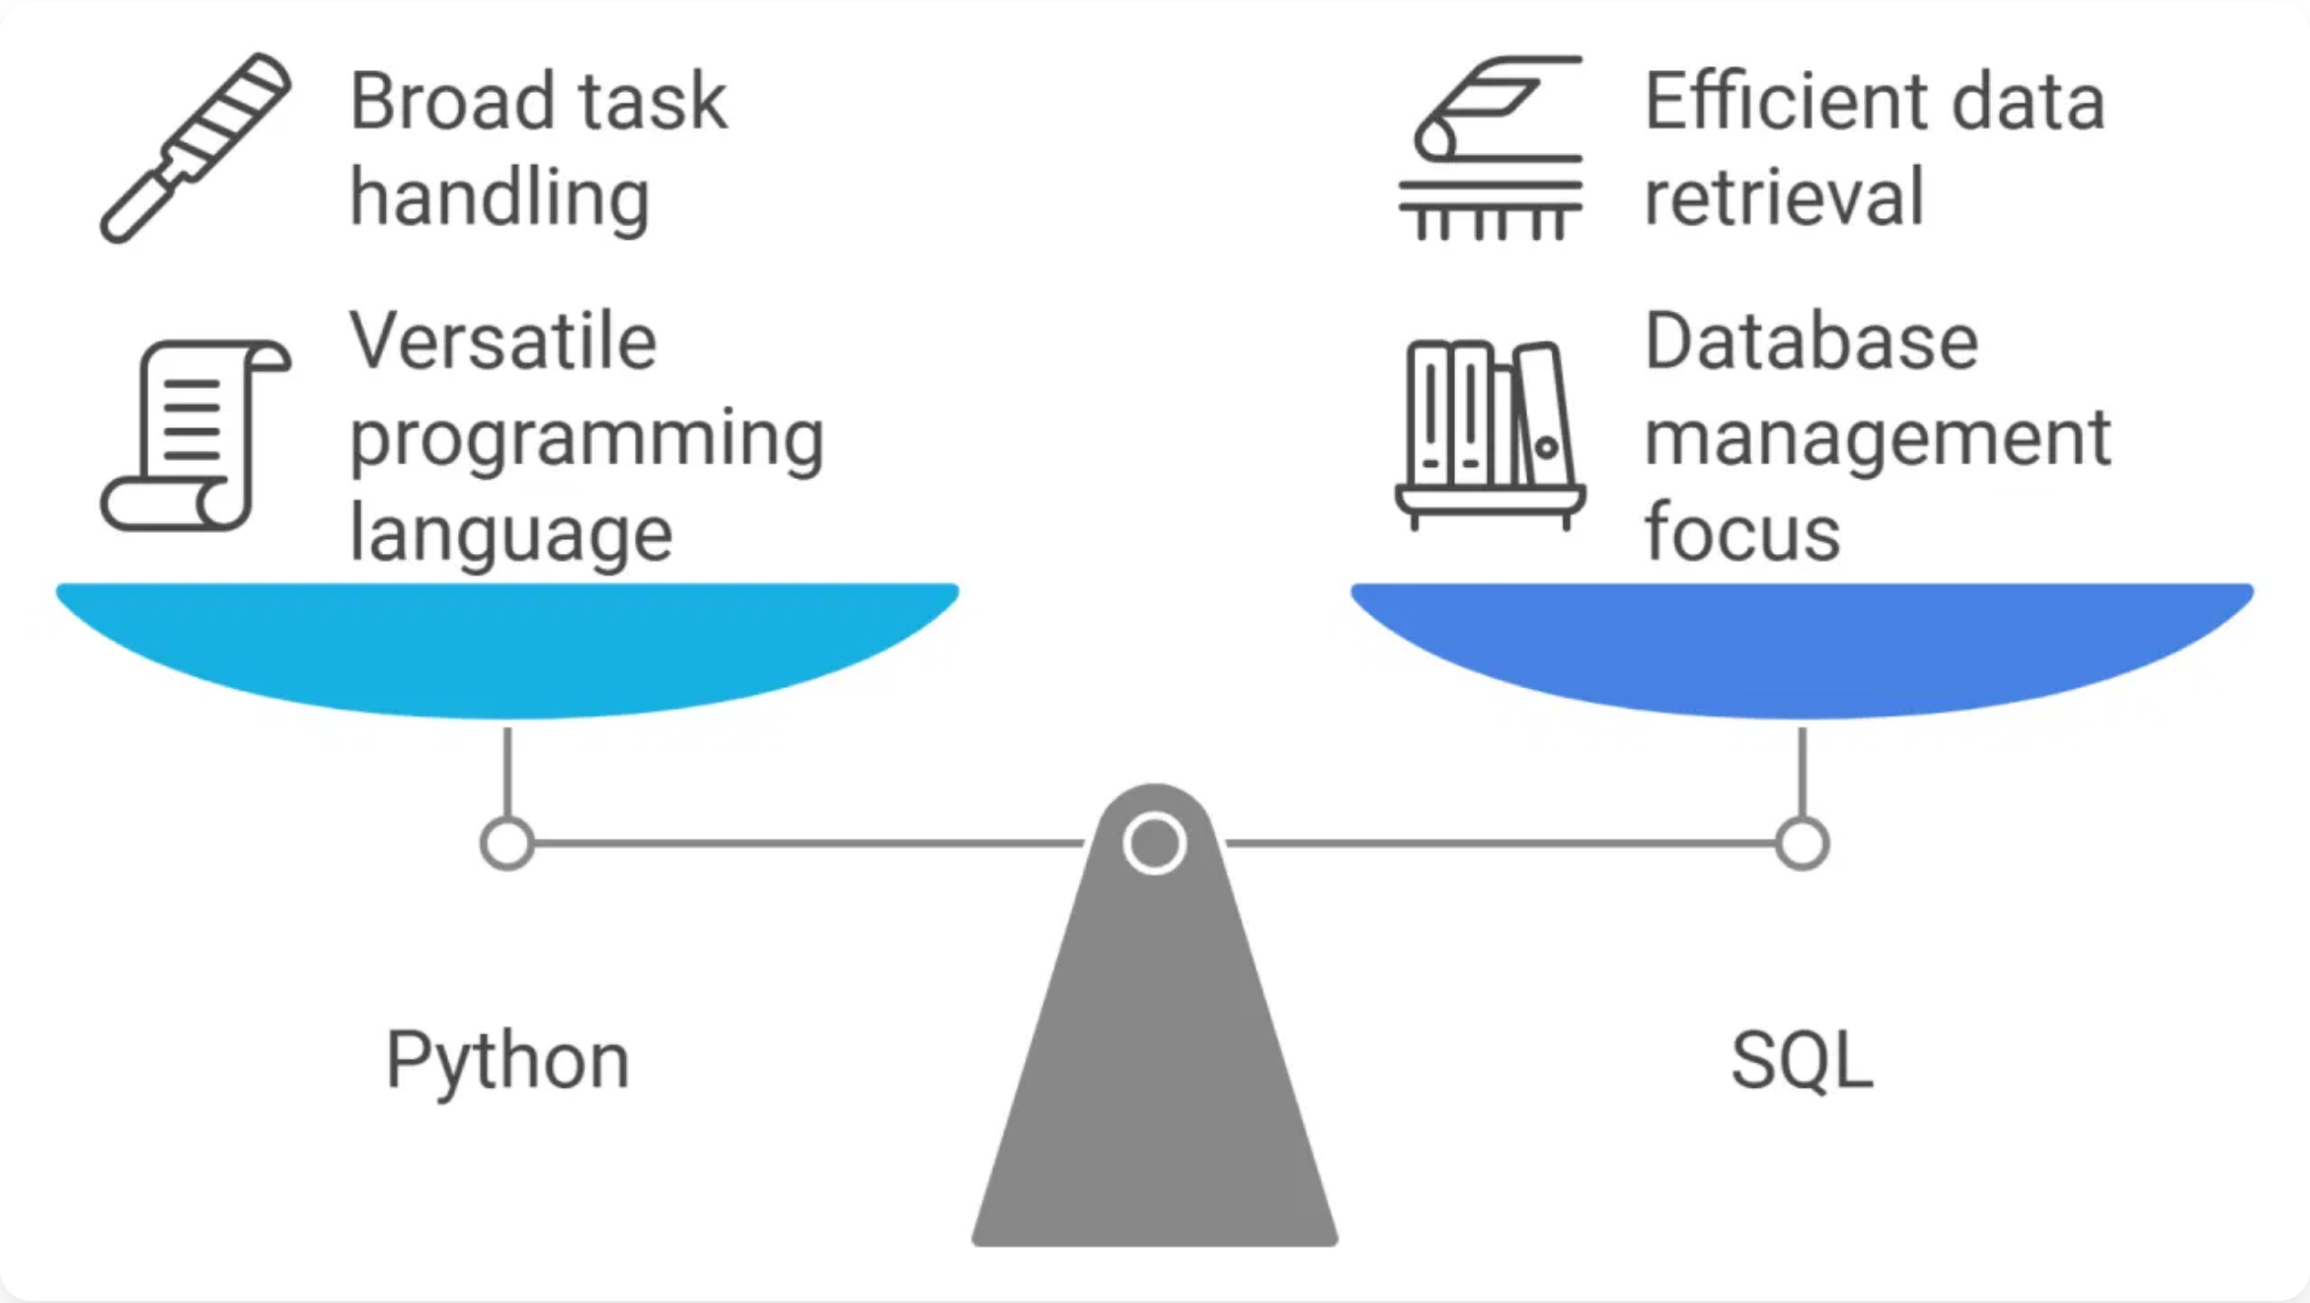

常見資料操作方式比較
特性
SQL
Python (Pandas)
學習曲線
較陡峭，但語法簡潔
較平緩，語法靈活
資料來源
主要用於關聯式資料庫
可處理多種資料格式
處理能力
適合大量資料查詢
適合中小型資料集分析
靈活性
較受限於SQL語法
高度客製化，可結合其他Python庫
視覺化
需搭配其他工具
可直接整合matplotlib、seaborn等
什麼時候用SQL？
什麼時候用Python？
當資料存儲在關聯式資料庫中
需要複雜的資料轉換和清理
需要處理大量資料且效能是關鍵
需要進行進階統計分析或機器學習
進行標準的資料查詢和彙總操作
需要生成視覺化圖表和報告

Slide 4

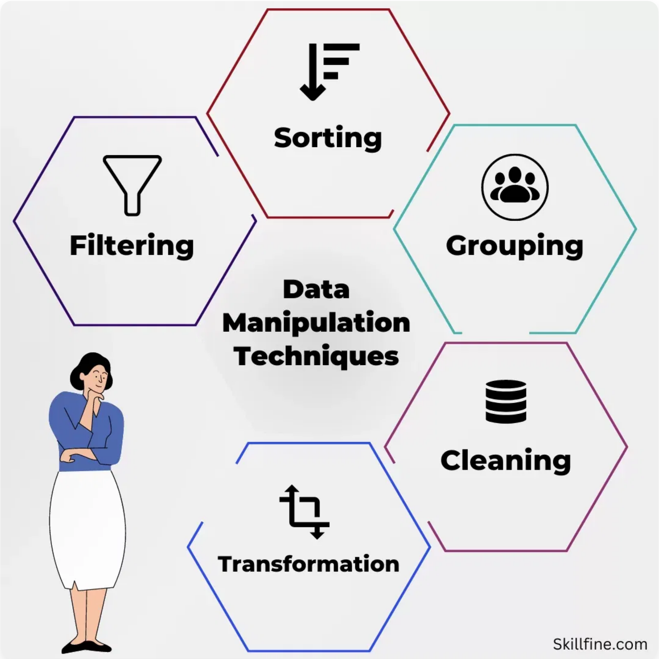




常見資料操作類型
查詢（Select/Filter）
從資料集中選擇符合特定條件的資料列或欄位。
SQL: SELECT * FROM customers WHERE age > 30
排序（Sort）
根據一個或多個欄位的值對資料進行排序。
SQL: SELECT * FROM products ORDER BY price DESC
統計（Groupby）
根據一個或多個欄位對資料進行分組，並計算統計值。
SQL: SELECT category, AVG(price) FROM products GROUP BY category
關聯（Join）
將兩個或多個資料表根據共同欄位合併。
SQL: SELECT * FROM orders JOIN customers ON orders.customer_id = customers.id
轉置（Pivot）
重新組織資料，將行轉為列或將列轉為行。
Pandas: df.pivot(index='date', columns='category', values='sales')

Slide 5

練習 1：常見資料操作類型情境
小組討論活動
請在小組中討論每種資料操作Select、Order、Group By、Join、Pivot 的使用情境。
討論指引：
Select是挑選什麼
什麼場景需要排序與排序優先順序
討論哪些指標需要彙總
JOIN的使用情境，有哪幾種Join
何時要把「行」展成「欄」
Notes:
第一節課: 導入 (10分) → 討論 (10分)

Slide 6

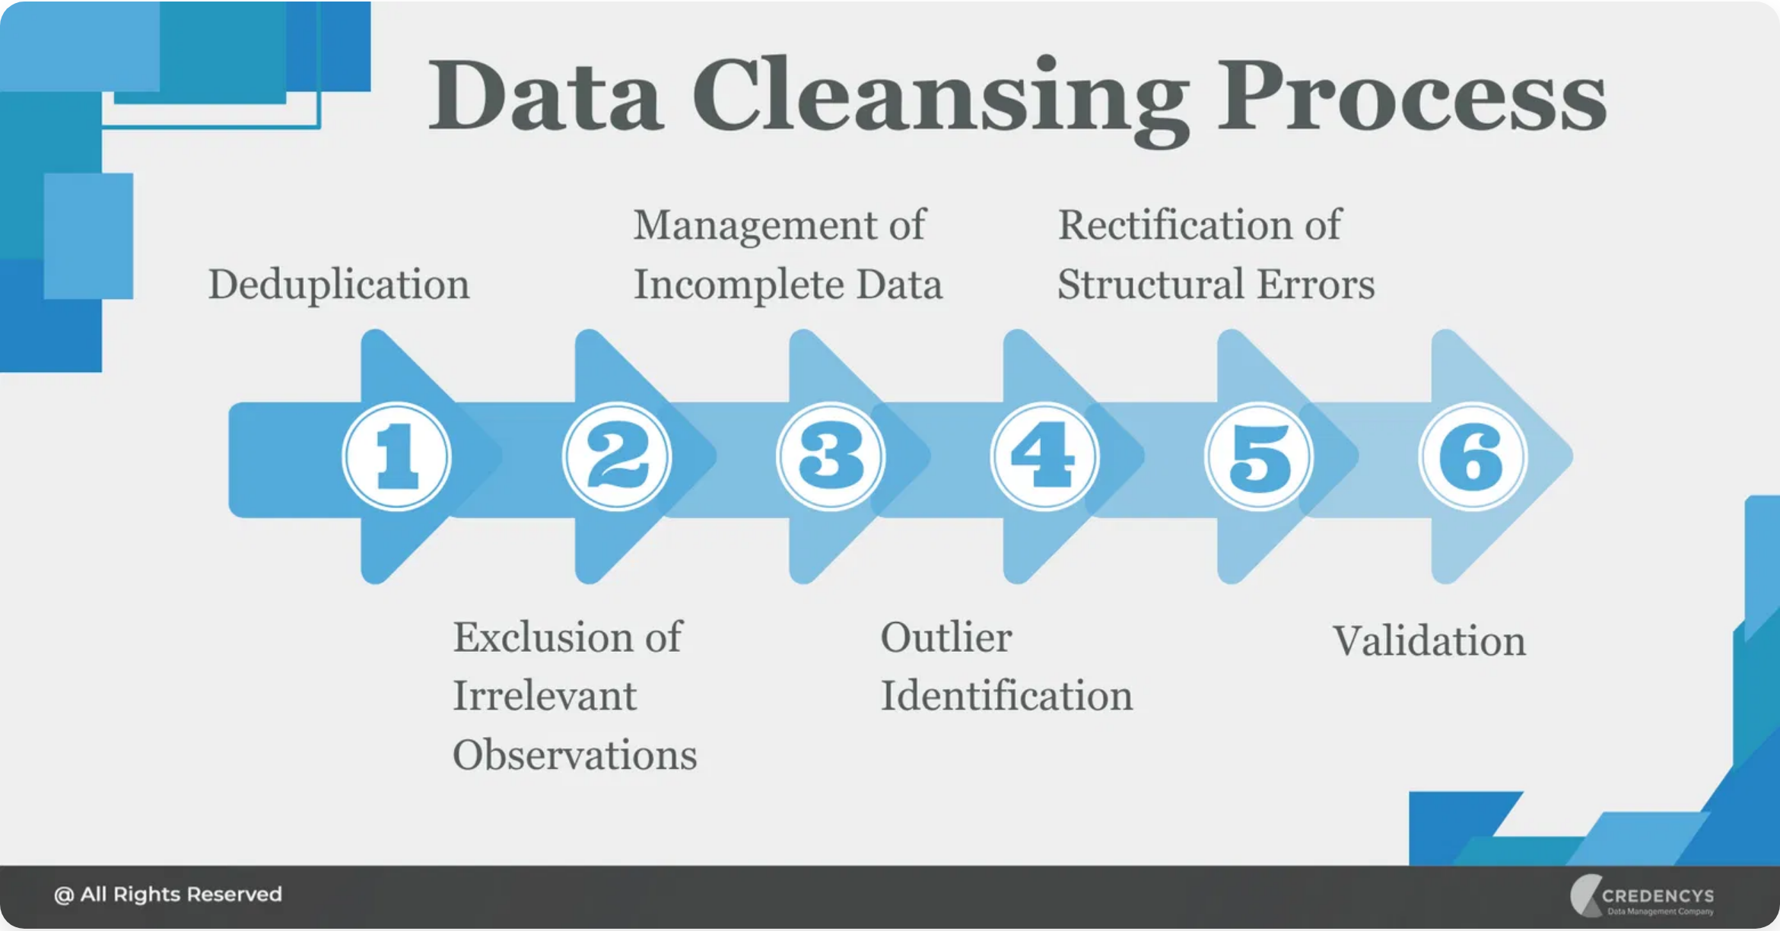


為什麼資料要清理？
資料來自現實世界
現實世界的資料收集過程充滿變數，包括人為輸入錯誤、系統故障、傳輸問題等，導致資料常有錯誤、遺漏或不一致。
不乾淨的資料會導致錯誤的結論
分析基於有缺陷的資料所得出的結論可能完全錯誤，進而導致錯誤的商業決策，造成資源浪費甚至損失。
提高分析效率與準確性
乾淨的資料可以加速分析過程，減少處理異常值的時間，並提高模型的準確性和可靠性。
資料科學家的名言
"Garbage in, Garbage out"
（輸入垃圾，輸出垃圾）

Slide 7


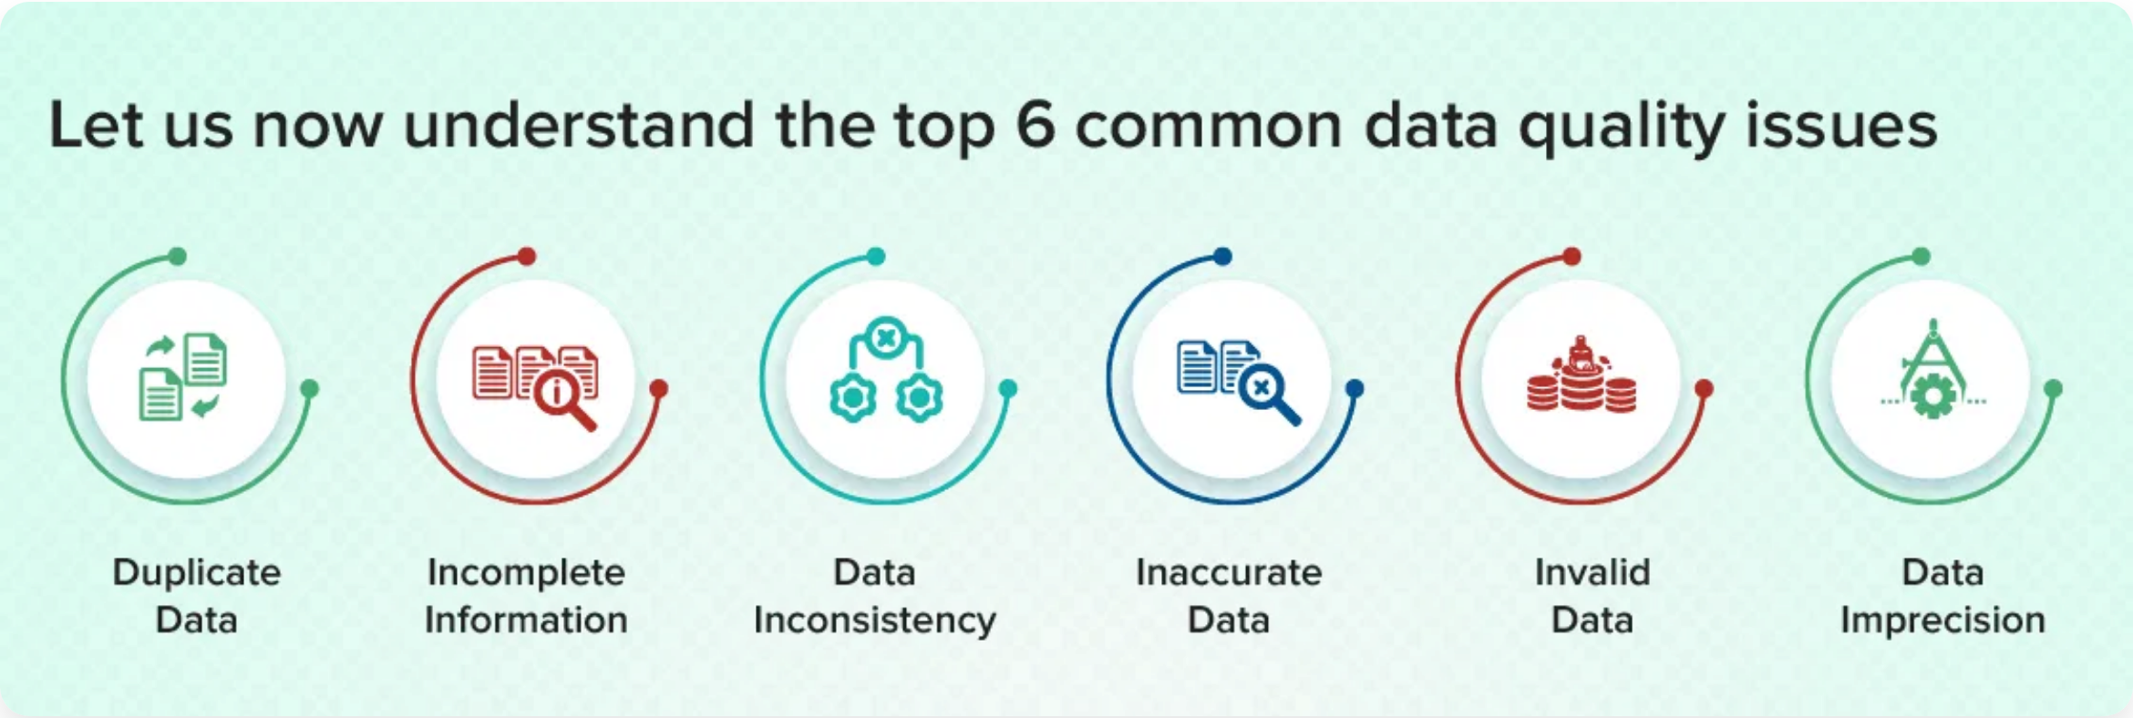

清理的重點工作
缺值（Nulls）處理
資料中的空值會影響分析結果，需要適當處理。
刪除
平均值填補
中位數填補
特殊標記
例如：客戶年齡欄位為空，可用該性別客戶的平均年齡填補
異常值處理
極端或不合理的數值會扭曲分析結果，需要識別和處理。
刪除
替換
轉換
分組處理
例如：商品價格為負數、訂單數量不合理的大
格式統一
確保資料格式一致，便於後續分析和整合。
日期格式
大小寫
欄位類型
單位轉換
例如：統一日期格式為YYYY-MM-DD、性別欄位統一為M/F

Slide 8

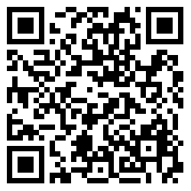



練習2：確認資料
https://reurl.cc/3MqpO8
練習步驟
1
開啟資料檔
使用 Excel 或 Google Colab 開啟
products.csv
與
transactions.csv
檔案
2
尋找資料問題
仔細檢查資料，找出以下類型的問題：
空值（NULL 或 NaN）
異常值（如負數價格、不合理的數量）
格式不一致（如日期格式不同）
商品 ID 不一致（兩個表格間的對應問題）
常見資料問題範例
3
討論處理方法
問題類型
範例
可能影響
與小組成員討論：
這些資料問題會如何影響分析結果？
缺失值
product_name:
NULL
無法識別商品，報表不完整
應該如何處理每種類型的問題？
異常值
price:
-500
統計計算錯誤，平均值失真
提示
格式不一致
date:
01/15/23
vs
2023-01-15
排序錯誤，時間分析困難
重複資料
同一筆交易記錄出現兩次
統計數字膨脹，結果不準確
可以使用以下方法找出問題：
使用排序功能找出極端值
思考問題：
使用篩選功能找出空值
對於每種問題，你會選擇哪種處理方法？
使用條件格式標記異常值
處理前應該如何備份原始資料？
使用 VLOOKUP 或 COUNTIF 檢查 ID 對應關係
如何記錄你的資料清理過程？
第二堂課：資料操作、資料清理與整併

Slide 9


範例清理操作
Python 資料清理範例
使用 Pandas 處理常見的資料清理問題：
清理前後對比
# 載入套件與資料
清理前
清理後
import pandas as pd
df = pd.read_csv('products.csv')
product_id,product_name,category,price
product_id,product_name,category,price
P001,Laptop,Electronics,15000
P001,Laptop,electronics,15000
# 1. 處理缺失值
P002,,electronics,12000
P002,Unknown Product,electronics,12000
df['product_name'] = df['product_name'].fillna('Unknown Product')
P003,Headphones,Electronics,-500
P003,Headphones,electronics,0
df['price'] = df.groupby('category')['price'].transform(lambda x: x.fillna(x.mean()))
P004,Coffee Maker,Home,2500
P004,Coffee Maker,home,2500
P005,Blender,home,NaN
P005,Blender,home,2500
# 2. 處理異常值
df.loc[df['price'] < 0, 'price'] = 0
主要清理操作：
# 3. 統一格式
填補缺失的產品名稱
統一類別名稱格式
df['category'] = df['category'].str.lower().str.strip()
將負數價格修正為0
填補缺失價格為平均值
# 4. 移除重複資料與儲存
df = df.drop_duplicates()
df.to_csv('products_cleaned.csv', index=False)

Slide 10

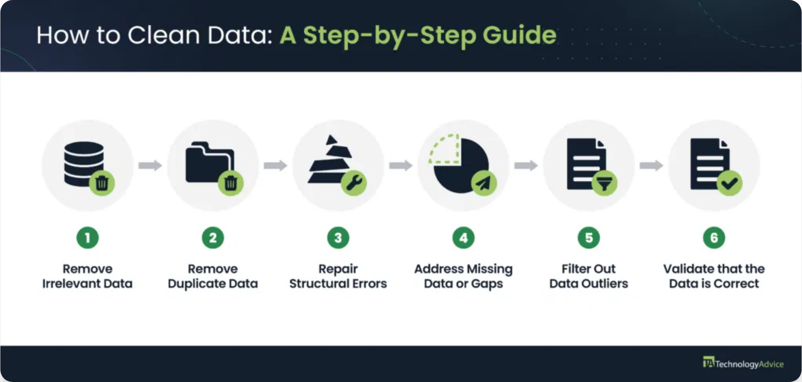


練習3：實際操作資料清理
確認資料:
https://reurl.cc/rYOADk
練習目標
清理資料:
https://reurl.cc/XQKyLe
ads.csv
進行以下資料清理操作：
1
處理空值
處理會員 Region空值
2
處理重複值
確認會員重複資料
3
處理異常值
調整商品金額異常
Python 實作範例
驗證清理結果
# 載入資料
import pandas as pd
清理後，請檢查以下幾點確認資料品質：
ads_df = pd.read_csv('ads.csv')
# 1. 處理空值
完整性
：確認沒有非預期的空值
準確性
：確認沒有測試資料
ads_df['ad_description'] = ads_df['ad_description'].fillna('無描述')
一致性
：確認欄位格式統一
有效性
：確認資料符合業務規則
# 2. 欄位統一
# 驗證清理結果
ads_df['ad_type'] = ads_df['ad_type'].str.upper()
print("空值數量：", ads_df.isnull().sum())
print("ad_type 唯一值：", ads_df['ad_type'].unique())
# 3. 刪除測試資料
print("剩餘測試資料數量：", ads_df[ads_df['ad_name'].str.contains('TEST|測試', case=False,
ads_df = ads_df[~ads_df['ad_name'].str.contains('TEST|測試', case=False, na=False)]
na=False)].shape[0])
第二堂課：資料操作、資料清理與整併

Slide 11




為什麼要整併資料？
商業問題往往需要跨表資訊
整併前後的資料對比
單一資料表通常只包含部分資訊，無法回答完整的商業問題。透過整
整併前：分散的資料
整併後：完整的資訊
併多個資料表，可以獲得更全面的洞見。
Customers 表
整併結果
例如：要知道某會員的購買金額與年齡，需要整併 customers + transactions 表
customer_id
name
age
customer_id
name
age
transaction_id
amount
C001
王小明
25
C001
王小明
25
T001
1200
C002
李小華
32
C001
王小明
25
T002
800
Transactions 表
資料分表管理 → 分析時需整合
transaction_id
customer_id
amount
C002
李小華
32
T003
1500
T001
C001
1200
為了系統效能和資料管理，資料通常被分散儲存在不同的表格中。分
T002
C001
800
整併後，我們可以直接回答：
析時需要將這些分散的資料重新組合。
T003
C002
1500
25歲的王小明總共消費了 2000 元
例如：商品資訊、庫存資訊、銷售資訊分別存在不同表格
32歲的李小華總共消費了 1500 元
提升分析深度與廣度
整併資料可以建立更複雜的分析模型，發現單一資料表無法呈現的關
聯和模式。
例如：分析不同地區、不同年齡層客戶對各類商品的偏好

Slide 12









常見整併方式介紹
Inner Join
Left Join
Python 的 merge() 用法
只保留兩表中共同存在的資料（交
保留左表所有資料，右表不存在則為
集）
NULL
import pandas as pd
SELECT * FROM A INNER JOIN B ON A.key = B.key
SELECT * FROM A LEFT JOIN B ON A.key = B.key
# 讀取資料
customers = pd.read_csv('customers.csv')
transactions = pd.read_csv('transactions.csv')
Right Join
Full Join
# 等同於 INNER JOIN
inner_join = pd.merge(customers, transactions, on='customer_id', how='inner')
保留右表所有資料，左表不存在則為
保留兩表所有資料（聯集），不存在
# 等同於 LEFT JOIN
NULL
則為NULL
left_join = pd.merge(customers, transactions, on='customer_id', how='left')
SELECT * FROM A RIGHT JOIN B ON A.key = B.key
SELECT * FROM A FULL JOIN B ON A.key = B.key
整併注意事項
欄位對不對？
資料有沒有重複？
整併注意點
確保關聯欄位名稱和資料類型一致
整併後檢查資料筆數是否符合預期
欄位名稱是否一致？
資料型別是否相同？
資料是否有重複？
關聯鍵是否有缺值？

Slide 13

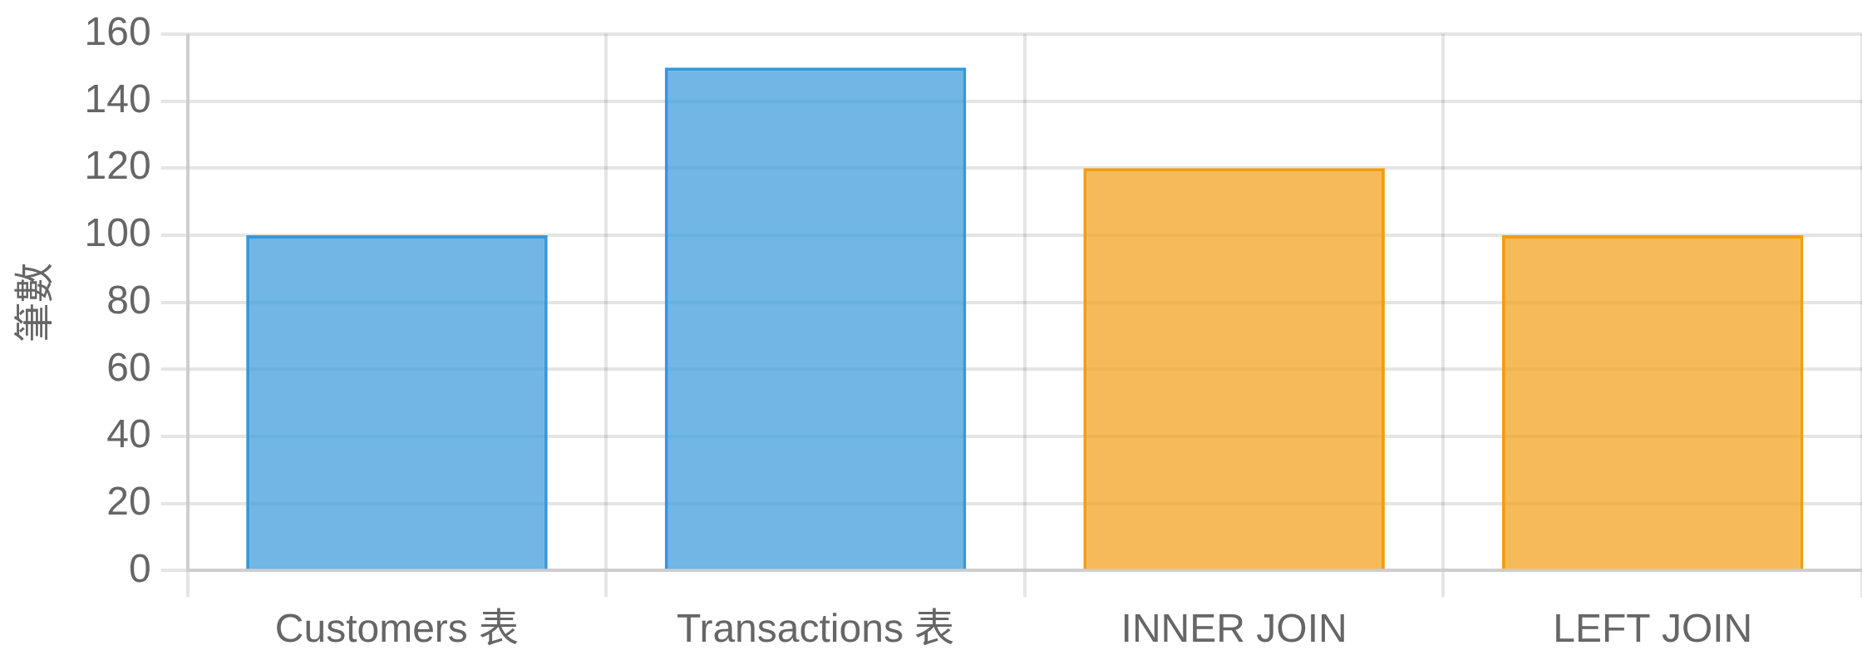
練習4：整併 Customers + Transactions
練習步驟
1
開啟資料檔
使用 Excel 或 Google Colab 開啟
customers.csv
與
transactions.csv
檔案
整併前後筆數比較
2
進行 INNER JOIN 整併
使用 customer_id 欄位將兩個表格進行 INNER JOIN 整併
# Python 範例
inner_join = pd.merge(customers, transactions, on='customer_id', how='inner')
print(f"整併後筆數: {len(inner_join)}")
3
進行 LEFT JOIN 整併
使用 customer_id 欄位將兩個表格進行 LEFT JOIN 整併
# Python 範例
left_join = pd.merge(customers, transactions, on='customer_id', how='left')
思考問題：
print(f"整併後筆數: {len(left_join)}")
為什麼 INNER JOIN 後的筆數可能會小於原始表格？
4
觀察整併前後的筆數變化
為什麼 LEFT JOIN 後的筆數等於 Customers 表的筆數？
比較原始資料表與整併後的資料筆數，理解 INNER JOIN 與 LEFT JOIN 的差異
如果有些客戶沒有交易紀錄，在 LEFT JOIN 結果中會如何呈現？
第二堂課：資料操作、資料清理與整併

Slide 14



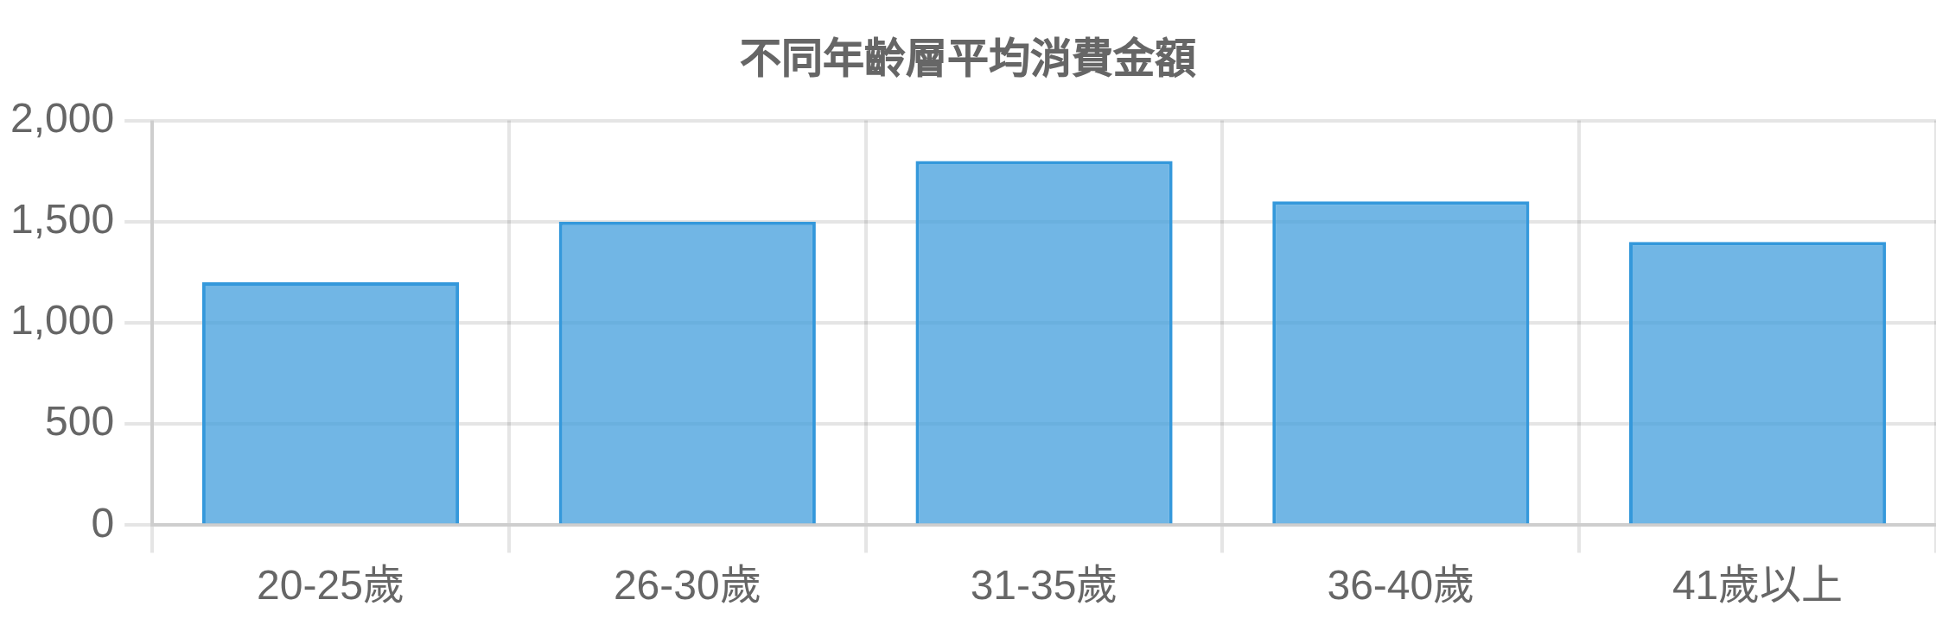

整併三表：Transactions + Customers + Products
整併實作
透過兩次 JOIN 操作，將三個表格整併在一起：
# Python 實作
整併結果預覽
import pandas as pd
# 讀取資料
transaction_id
customer_id
name
age
product_name
amount
customers = pd.read_csv('customers.csv')
transactions = pd.read_csv('transactions.csv')
T1001
C001
王小明
25
藍牙耳機
1200
products = pd.read_csv('products.csv')
T1002
C003
張小美
32
機械鍵盤
800
# 第一步：整併 transactions 和 customers
T1003
C002
李小華
28
筆記型電腦
1500
df1 = pd.merge(transactions, customers, on='customer_id', how='left')
資料分析範例
# 第二步：再整併 products
df_full = pd.merge(df1, products, on='product_id', how='left')
可以回答什麼問題？
誰買了什麼？
- 客戶姓名與購買商品
多少錢？
- 消費金額統計
什麼時候？
- 交易時間分析
年齡？性別？
- 客戶特徵分析
進階分析範例：
不同年齡層的消費偏好
高價值客戶的特徵分析
不同性別的購買商品類別差異
熱門商品的客戶群特徵
第二堂課：資料操作、資料清理與整併

Slide 15


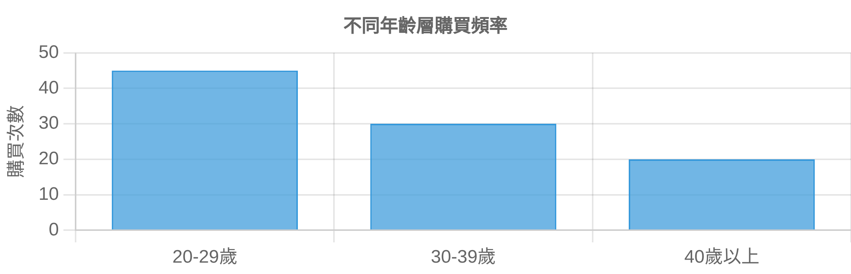
練習5：試著整併後回答問題
練習目標
整併三個資料表（Transactions + Customers + Products），並回答以下問題：
預期結果視覺化
1
哪一個年齡層購買頻率最高？
分析不同年齡層的購買次數，找出購買頻率最高的年齡層。
2
有哪些商品類別被購買金額最高？
計算各商品類別的總購買金額，找出最受歡迎的商品類別。
實作提示
問題1：哪一個年齡層購買頻率最高？
問題2：有哪些商品類別被購買金額最高？
# 整併資料
# 整併三表
df = pd.merge(transactions, customers, on='customer_id')
df_full = pd.merge(
# 定義年齡層
pd.merge(transactions, customers, on='customer_id'),
def age_group(age):
products, on='product_id'
if age < 30: return '20-29歲'
)
elif age < 40: return '30-39歲'
# 計算各商品類別的總購買金額
else: return '40歲以上'
category_amount = df_full.groupby('category')['amount'].sum()
# 計算各年齡層的購買次數
category_amount = category_amount.sort_values(ascending=False)
df['age_group'] = df['age'].apply(age_group)
完成後，與小組討論你的發現
age_counts = df['age_group'].value_counts()
第二堂課：資料操作、資料清理與整併

Slide 16



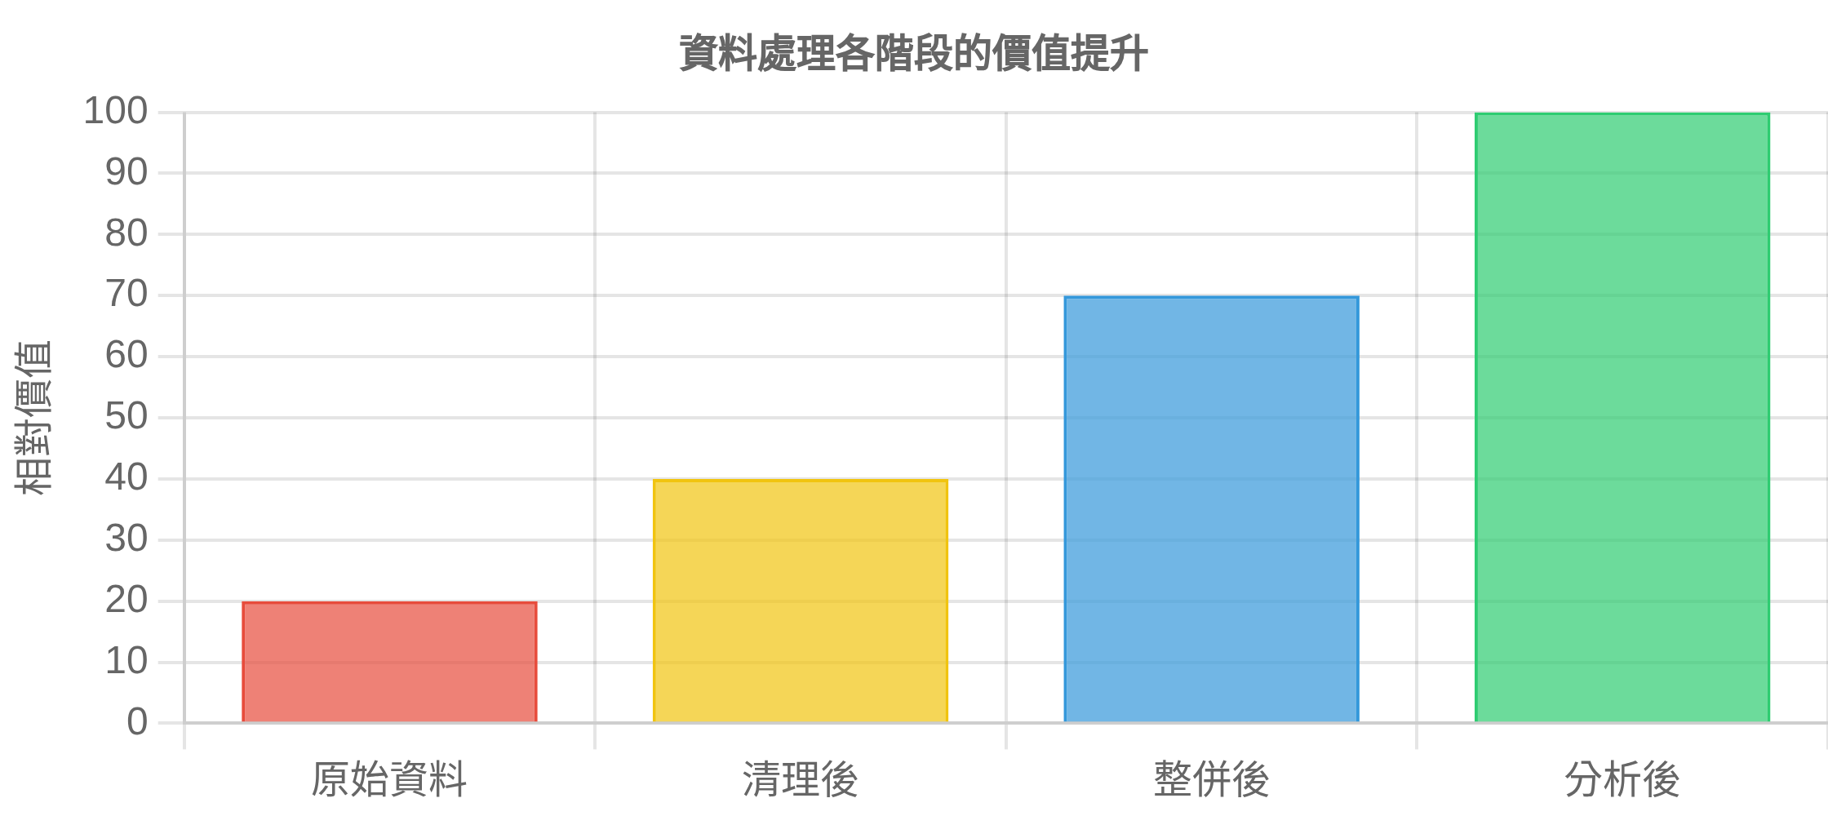

回顧今天課程三個核心概念
資料處理不是只有查詢，要會清理與整併
資料分析的完整流程包含：資料獲取 → 資料清理 → 資料整併 → 資料分析 → 結果呈現。其中，清理與整併是確保分析結果可靠性的關鍵步驟，不能忽略。
查詢 (Query)
清理 (Clean)
整併 (Join)
實務應用
清理資料時要小心遺漏與異常
資料清理的重點工作包括：處理缺值 (Nulls)、處理異常值 (Outliers)、統一格式 (Format)。清理不當可能導致分析結果失真，記住「垃圾進，垃圾出」(Garbage in, Garbage out) 的原則。
缺值處理
異常值處理
格式統一
整併資料才能回答真正的商業問題
大多數有價值的商業問題需要從多個資料表中獲取資訊才能回答。透過 JOIN 或 merge() 等操作，將分散在不同表格的資料整合在一起，才能進行全面的分析。
INNER JOIN
LEFT JOIN
跨表分析
第二堂課：資料操作、資料清理與整併

Slide 17

問題引導（小組討論）
小組討論題目
如果今天想分析「忠誠顧客特徵」，要整合哪些資料？
思考方向
下一堂課預告
忠誠顧客通常可以從購買頻率、購買金額和最近一次購買時間來定義。思考需要哪些資料表和欄位來計算這些指標。
RFM 分析初體驗！
需要哪些資料表？
需要哪些欄位？
如何定義「忠誠」？
如何整合這些資料？

